Slide 1


字符串类型的格式化
格式化是对字符串进行格式表达的方式
- 字符串格式化使用.format()方法，用法如下：
<模板字符串>.format(<逗号分隔的参数>)

Slide 2
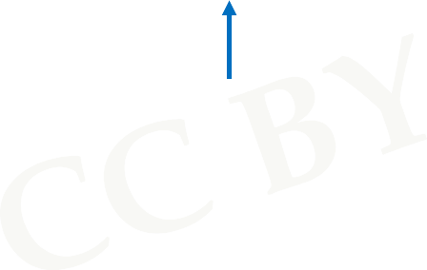
字符串类型的格式化
槽
"{ }:计算机{ }的CPU占用率为{ }%".format("2018-10-10","C",10)
0
1
2
0 1 2
format()中参数的顺序
字符串中槽{}的默认顺序

Slide 3
字符串类型的格式化
槽
"{1}:计算机{0}的CPU占用率为{2}%".format("2018-10-10","C",10)

Slide 4
format()方法的格式控制
槽内部对格式化的配置方式
{ <参数序号> ： <格式控制标记>}
：
<.精度>
<填充>
<对齐>
<宽度>
<,>
<类型>
引导 用于填充的
< 左对齐
槽设定的输
数字的千位
浮点数小数 整数类型
精度 或 字 b, c, d, o, x, X
符串最大输 浮点数类型 出长度 e, E, f, %
符号 单个字符
> 右对齐
出宽度
分隔符
^ 居中对齐

Slide 5
format()方法的格式控制实例
：
<.精度>
<填充>
<对齐>
<宽度>
<,>
<类型>
引导 用于填充的
< 左对齐
槽设定的输
>>> "{0:=^20}".format("PYTHON")
'=======PYTHON======='
>>> "{0:*>20}".format("HUT")
'*****************HUT'
>>> "{0:10}".format("HUT")
'HUT '
符号 单个字符
> 右对齐
出宽度
^ 居中对齐

Slide 6
format()方法的格式控制实例
：
<.精度>
<填充>
<对齐>
<宽度>
<,>
<类型>
数字的千位
浮点数小数 精度 或 字
整数类型
b, c, d, o, x, X
>>>"{0:,.2f}".format(12345.6789) '12,345.68'
分隔符
符串最大输
浮点数类型
>>>"{0:b},{0:c},{0:d},{0:o},{0:x},{0:X}".format(425)
'110101001,Ʃ,425,651,1a9,1A9'
>>>"{0:e},{0:E},{0:f},{0:%}".format(3.14) '3.140000e+00,3.140000E+00,3.140000,314.000000%'
出长度
e, E, f, %

